Slide 1
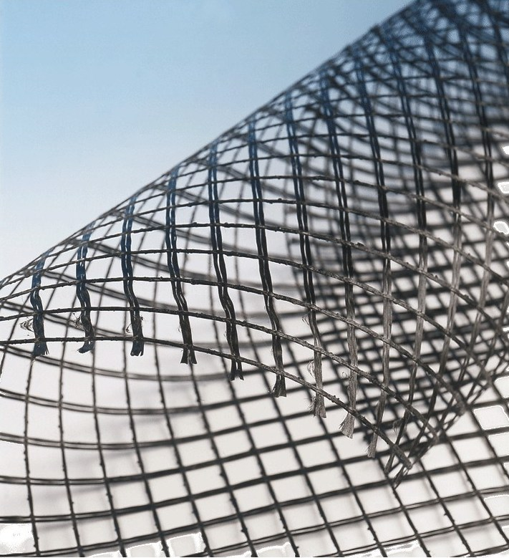
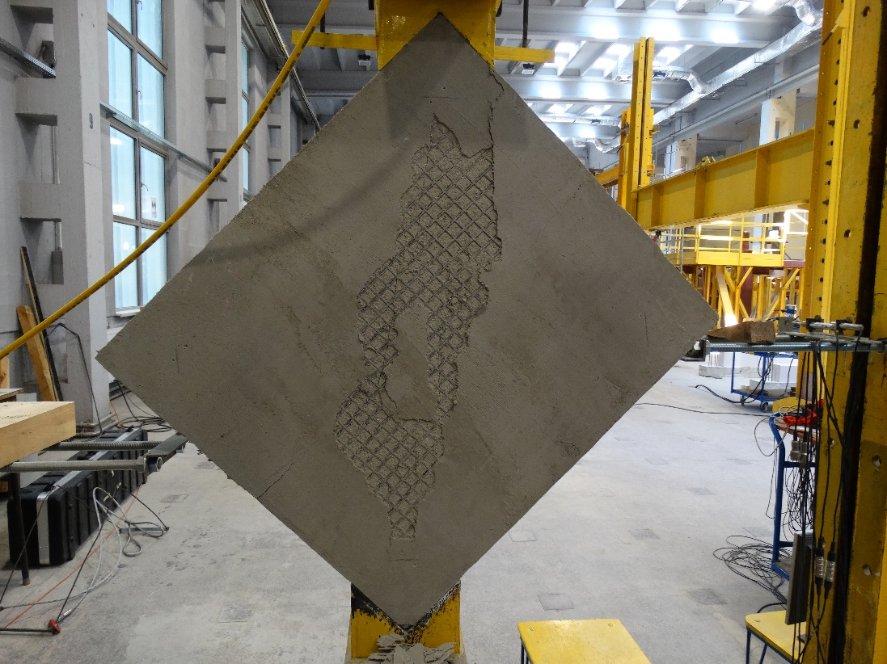
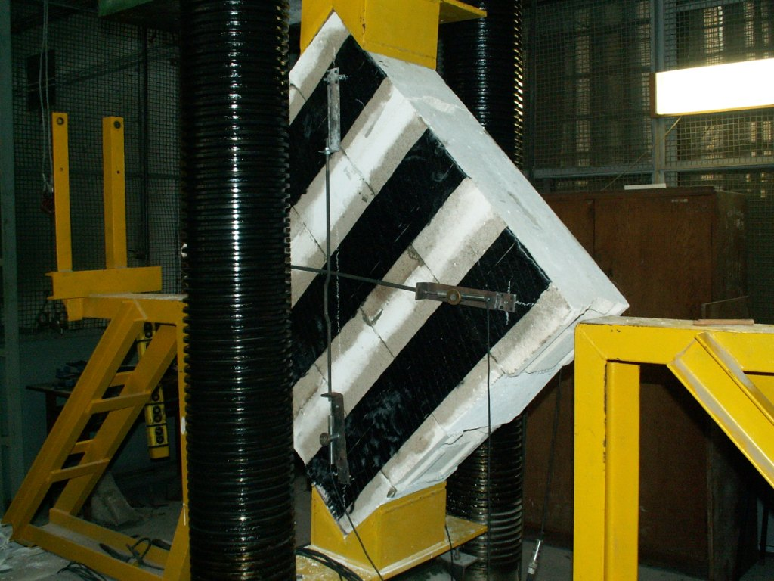
68 Krynicka Konferencja Naukowa
Komitetu Inżynierii Lądowej i Wodnej PAN oraz Komitetu Nauki PZITB
Tytuł
Autorzy
Afiliacja
Adres
Wprowadzenie
W artykule przedstawiono problem naprawy uszkodzonych murowanych obiektów zlokalizowanych na terenie Śląska. Budynki te ulegają silnym spękaniom spowodowanym wpływami statycznymi i dynamicznymi będącymi efektem podziemnej eksploatacji górniczej. Tradycyjne metody naprawy nie zawsze zabezpieczają budynek przed skutkami ponownego wystąpienia oddziaływań parasejsmicznych. Rozwiązaniem problemu mogą być powierzchniowe wzmocnienia kompozytowe, poprawiające odkształcalność konstrukcji i zwiększające jej nośność na ścinanie
Opis problemu
Zarys problemu:
Wiele budynków mieszkalnych i obiektów użyteczności publicznej zlokalizowanych na terenie aglomeracji śląskiej wykonanych jest w technologii murowanej. Ten typ budownictwa dominował tutaj zwłaszcza na przełomie 19. i 20. wieku. W chwili obecnej obiekty te stały się ważnym elementem historii śląskich miast i dziedzictwa kulturowego regionu, zachowując przy tym wartość użytkową. Niestety, w wielu przypadkach są one w różnym stopniu uszkodzone wskutek deformacji podłoża i oddziaływań dynamicznych spowodowanych obecną i przeszłą eksploatacją pokładów węgla.
Przyczyny powstawania uszkodzeń:
Konstrukcje murowe uważane są za najbardziej wrażliwe na nierównomierne deformacje podłoża. Ten typ oddziaływań powstaje jako skutek działania różnych czynników, m.in.: niejednorodności podłoża, ruchów podłoża czy zmianą warunków wodnych. Wpływy te występują niezależnie od położenia geograficznego i zagospodarowania terenu, i są podstawowym powodem pojawiania się typowych uszkodzeń murowanych obiektów.
Całkowicie odrębną grupę czynników wywołujących ruchy podłoża gruntowego stanowią oddziaływania wywołane podziemną eksploatacją górniczą. Ten typ działalności powoduje deformacje podłoża typu ciągłego i nieciągłego, skutkujące typowymi uszkodzeniami, a także generuje obciążenia o charakterze dynamicznym. Właśnie oddziaływania dynamiczne o charakterze parasejsmicznym (np. wstrząsy) stanowią bardzo poważny problem, zagrażający bezpieczeństwu użytkowania zwłaszcza starych murowanych budowli. Charakterystyczne jest tutaj pojawianie się rys ukośnych krzyżujących się wzajemnie (najczęściej między otworami okiennymi i drzwiowymi), odseparowanie stropów od od ścian, a także odspojenie górnych naroży budynków
W przypadku, gdy przyczyną uszkodzeń są oddziaływania górnicze sytuacja znacznie się komplikuje. Usunięcie przyczyny powodującej uszkodzenie konstrukcji jest niemożliwe, a więc naprawa wymaga, oprócz doraźnego usunięcia widocznych uszkodzeń, także zabezpieczenia budynku przed negatywnymi..
Stosunkowo nowym rozwiązaniem jest tutaj wykorzystanie niemetalicznego zbrojenia kompozytowe klejonego do powierzchni muru lub układanego na zaprawie.
.
Wyniki
Tabela 1. Parametry mechaniczne wybranych włókien niemetalicznych
Rodzaj włókna | Moduł sprężystości [GPa] | Wytrzymałość na rozciąganie [MPa] | Odkształcenia graniczne [%]
włókno szklane | 65 ÷ 72 | 1700 ÷ 3500 | 2,4 ÷ 5,0
włókno węglowe | 215 ÷ 235 | 3500 ÷ 4800 | 1,4 ÷ 2,0
włókna syntetyczne | 12 ÷ 15 | 400 ÷ 2000 | 12 ÷ 14
Przykład badań powierzchniowego
wzmocnienia kompozytowego
Wnioski
Problem naprawy zarysowanych konstrukcji murowych poddanych nierównomiernym deformacjom podłoża, wynikającym z eksploatacji górniczej, istnieje od dawna. Tradycyjne metody naprawy są nieskuteczne, a zmiana przestrzennej sztywności obiektu poprawia odporność budynku na obciążenia pochodzenia górniczego, jednak wymaga bardzo dużej ingerencji w istniejącą konstrukcję. Poszukiwanie nowych metod wzmocnienia obiektów, wykorzystujących materiały kompozytowe przyniosło w ostatnich latach rozwiązania pozwalające na skuteczną poprawę nośności i rysoodporności murowanych budynków zlokalizowanych na terenach objętych wpływami górniczymi.

